Slide 1
Линейные списки

Slide 2
Указатели
Указатель представляет собой ссылку на однотипные данные. Фактически это адрес, где располагаются данные.
Обычные переменные, массивы, записи, рассмотренные выше, являются статическими типами данных. Они имеют один размер и формат во время выполнения блока, где используются. Память для них выделяется на этапе компиляции программы. Статические данные имеют недостатки, проявляющиеся в сложных программах.
Во-первых, выделенную под статические переменные память невозможно освободить до выхода из блока.
Во-вторых, статические данные не обладают достаточной гибкостью при необходимости изменения их структуры в процессе выполнения программы.
Указатели служат для организации динамических структур данных, не имеющих отмеченных недостатков. Компилятор выделяет память только под указатель на соответствующий тип данных. В процессе выполнения программы происходит инициализация указателя, то есть в свободной области оперативной памяти, называемой кучей (heap), выделяется необходимая область, и указатель связывается с этой областью.
После использования память может быть возвращена в кучу, то есть распределением динамической памяти занимается сам программист. Наряду с удобством это налагает дополнительную ответственность и является источником многих ошибок.

Slide 3
Указатели
Тип указателя в ПАСКАЛе описывается в виде T=^T1, где T1 задает тип данных, с которыми связан указатель. Выделение памяти под переменные типа T выполняется функцией New, а освобождение памяти – функцией Dispose. При обращении к памяти, связанной с указателем, знак ‘^’ ставится после идентификатора переменной.
Указатели одного типа могут присваиваться друг другу, проверяться на равенство или неравенство. Имеется специальное значение Nil для пометки пустого указателя. Арифметические действия с указателями в ПАСКАЛе запрещены, но являются типичными в Си.
Невнимательная работа может привести к ошибкам, связанным с потерянными указателями. Пусть, например, выполняется оператор P1:=P2, где P1 и P2 – указатели одного типа.
В результате оба указателя будут связаны с одной и той же областью памяти. Если значение P1 не сохранено, то область памяти, которая была связана с указателем P1, освободить невозможно. При выполнении приведенного оператора в цикле это может привести к нехватке динамической памяти и аварийному завершению программы.
Если же после оператора присваивания выполняется оператор Dispose(P2), а через некоторое время происходит обращение к P1^, то вероятна ошибка, так как в промежутке между последними операторами память, которая была связана с P1, может быть распределена для некоторого другого указателя.

Slide 4
Линейные списки
Линейным списком называется упорядоченная структура, каждый элемент которой связан с соседним элементом. Наибольшее распространение получили два вида линейных списков: стеки и очереди.
Стек это список типа LIFO (последним пришел – первым вышел). Стек имеет одну точку доступа, которая называется вершиной.
Аналогом стека является стопка книг, в которой дополнение и изъятие книг происходит сверху.
Другим примером может служить обойма с патронами (магазин), в которой зарядка и подача для стрельбы выполняется с одного конца. Именно этим примером объясняется бывшее в употреблении русскоязычное название стека “магазин”.
В программировании через стеки передаются параметры при обращении к процедурам. Если имеется цепочка вызова функций, то локальные переменные могут сохраняться в стеке, который расширяется при загрузке функции и сокращается при возврате из нее.
Иногда стеки реализуются аппаратным образом. В Ассемблере имеется регистр стека и соответствующие команды для работы с ним.

Slide 5
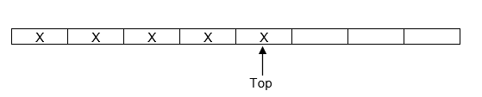
Стеки: представление в ОП
Стеки могут представляться как в статической, так и динамической памяти. В статическом представлении стек задается одномерным массивом, величина которого определяется с запасом. Пусть он описан в виде Var Stack[1..N] of T, где T – тип элементов стека. Вершина стека задается индексом массива Top.
Дополнение в стек (push) производится командами
Top := Top+1;
Stack[Top] := NewElement;
Удаление из стека (pop) выполняется командой Top:= Top-1.
Для обработки возможных ошибок при дополнении необходимо проверять выход за границы массива, а при удалении проверять непустоту стека.
Признаком пустого стека при индексации с 1 является условие Top = 0.

Slide 6
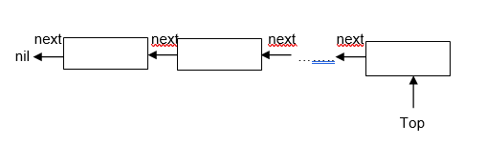
Стеки: представление в ОП
В динамической памяти стек представляется в виде
Type
Ukaz = ^Stek;
Stek = record
name: string;
next: ukaz;
end;
Var
Top, Kon: ukaz;
Здесь в качестве примера информационная часть элементов описана переменной name, а указатель next обеспечивает связь с предыдущим элементом.

Slide 7
Операции со стеками
Включение в стек (push) реализуется командами
New(Kon); { создание элемента, на который указывает Kon }
Kon^.next:=Top;
Kon^.name:=NewName;
Top:=Kon;
Удаление из стека (pop):
Kon:=Top;
Top:=Top^.next;
Dispose(Kon); { удаление бывшей вершины стека }
Операции push и pop обычно оформляют в виде функций или процедур. Признаком пустого стека является условие Top = nil.

Slide 8
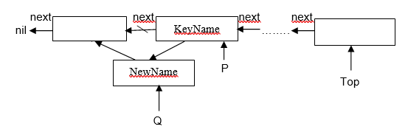
Операции со стеками
Обычно изменение стека идет через его вершину. Для демонстрации гибкости динамических структур рассмотрим другую задачу. Имеется стек, описанный ранее. Требуется вставить элемент с именем NewName после элемента KeyName.
Пусть переменные P и Q имеют тип Ukaz, а B имеет тип boolean. Необходимая корректировка данных показана на рисунке и выполняется так:
P:=Top; B:=true;
While (P<>nil) and B do
if P^.Name = KeyName then
Begin
B:=false; {для выхода из цикла}
New(Q);
Q^.Name:= NewName;
Q^.next:=P^.next;
P^.next:=Q;
End
else P:= P^.next;

Slide 9
Операции со стеками
А теперь видоизменим задачу. Пусть вставка требуется перед элементом KeyName. На первый взгляд кажется, что сейчас придется сохранять указатель на предыдущий элемент либо анализировать вместе с текущим и следующий элемент, но указатели позволяют выбрать более простое и красивое решение.
Изменения касаются последних трех операторов, следующих после New(Q).
Q^:= P^;
P^.Name:=NewName;
P^.next:=Q;
Первый оператор обеспечивает копирование элемента KeyName на место вновь организуемого элемента. При этом автоматически обеспечивается связь с элементом, стоявшим ранее после KeyName, так как поле указателя next также копируется. Остается откорректировать старый элемент KeyName.

Slide 10
Формы представления алгебраических выражений
Постфиксная запись представляет собой такую запись алгебраического выражения, в которой сначала записываются операнды, а затем – знак операции.
Например, для выражения a + b * c постфиксная запись будет a b c * +. Здесь операндами операции * будут b и c (два ближайших операнда), а операндами операции + будут а и составной операнд b c *.
Эта запись удобна тем, что она не требует скобок. Например, для выражения (a + b) * c постфиксная запись будет a b + c *. В этой записи не требуется ставить скобки для того, чтобы изменить порядок вычисления, зависящий от приоритета операций, как в исходном выражении. Поэтому постфиксная запись удобна для вычисления алгебраических выражений и широко применяется на практике.
В префиксной записи сначала наоборот записывается знак операции, а затем операнды. Например, для выражения a + b * c префиксная запись будет + a * b c.
Префиксная запись также не требует расстановки скобок. Префиксную форму называют еще польской записью, а постфиксную – обратной польской записью.

Slide 11
Формы представления алгебраических выражений
Привычная форма записи со скобками называется инфиксной.
Выражение может включать как двуместные операции, так и одноместные. Примерами одноместных операций могут быть функции.
Вычислить значение выражения, записанного в постфиксной записи, очень просто. Требуется единственный последовательный просмотр символов (лексем) выражения.
Просматриваем постфиксную запись. Значения переменных и констант кладутся в стек. Когда встречается операция, из стека берутся два верхних (последних) значения, вычисляется результат применения операции к этим значениям, и результат помещается в стек. Если встречается функция, то берётся одно значение из стека, а результат помещается в стек на его место.
Например, выражение в постфиксной форме a b c + * d – sin соответствует инфиксной форме sin (a * (b + c) - d) и вычисляется в порядке, задаваемом скобками.

Slide 12
Алгоритм Дейкстры преобразования выражения из инфиксной формы в постфиксную
Алгоритм Дейкстры перевода в постфиксную запись обрабатывает исходный массив лексем и строит новый массив из тех же лексем, расположенных в другом порядке. Кроме того, необходим еще стек – аналогичный массив, используемый для временного хранения операций.
Операции имеют разные приоритеты. Наименьший приоритет у операций ‘+’ и ‘-‘. Более высокий приоритет имеют операции ‘*’ и ‘/’. Еще более высокий приоритет у операции возведения в степень ‘^’. Самый высокий приоритет имеют операции, задаваемые функциями, такими как ‘sin‘, ‘cos’, ‘exp’. Заметим, что для этих операций требуется единственный операнд.
Если операнд представляет собой выражение с другими знаками операций, то он должен заключаться в скобки.

Slide 13
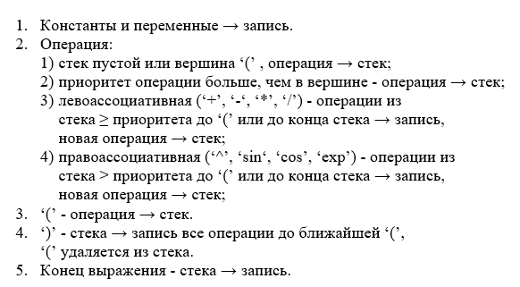
Алгоритм Дейкстры преобразования выражения из инфиксной формы в постфиксную

Slide 14
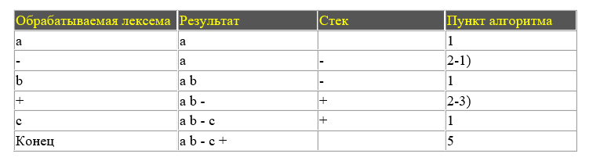
Алгоритм Дейкстры: пример 1 a – b + c

Slide 15
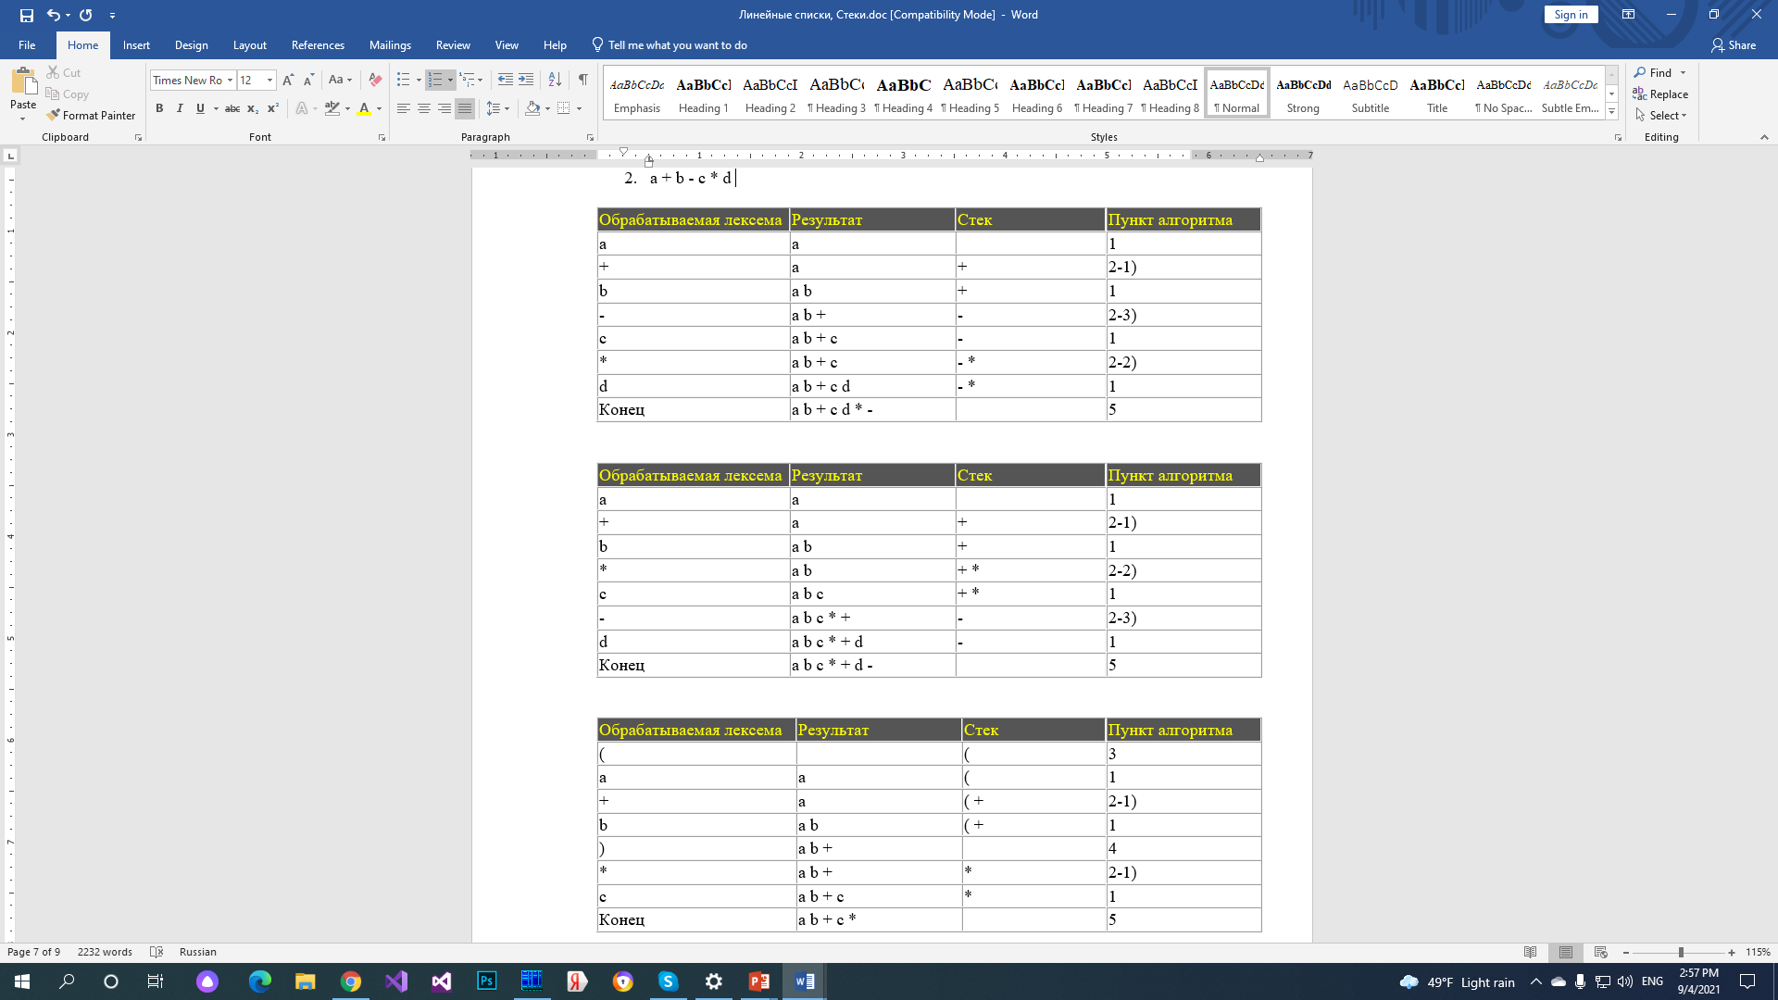
Алгоритм Дейкстры: пример 2 a + b - c * d

Slide 16
Алгоритм Дейкстры: пример 3 a + b * c - d

Slide 17
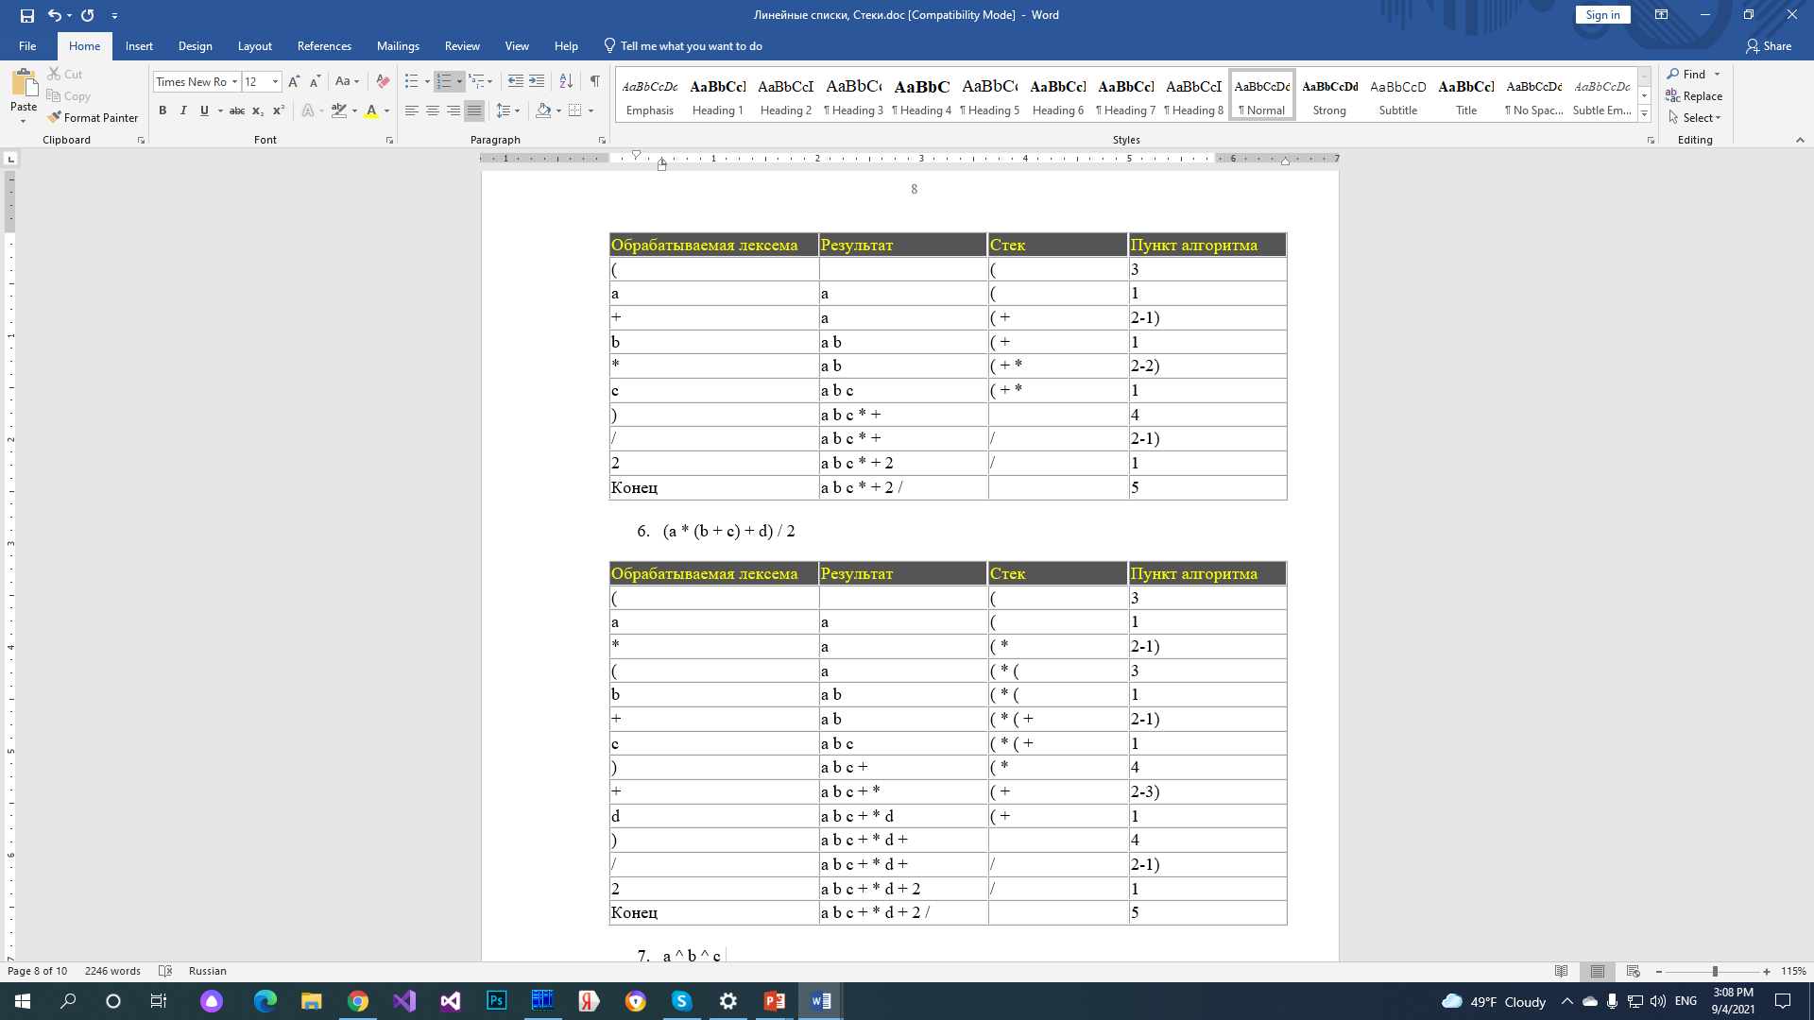
Алгоритм Дейкстры: пример 4
(a + b * c) / 2

Slide 18
Алгоритм Дейкстры: пример 5
(a * (b + c) + d) / 2

Slide 19
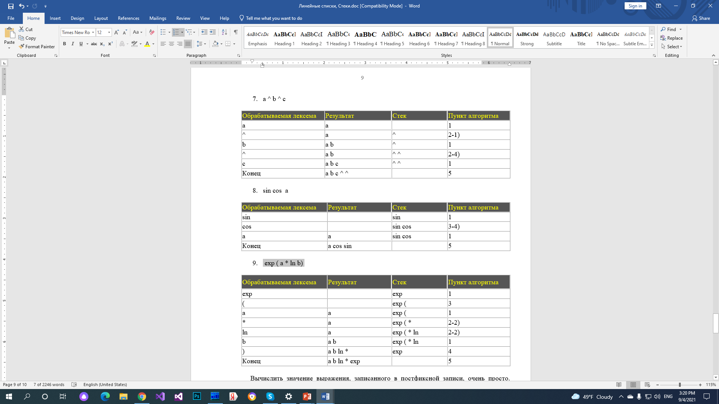
Алгоритм Дейкстры: пример 6 a ^ b ^ c

Slide 20
Алгоритм Дейкстры: пример 7 sin cos a

Slide 21
Алгоритм Дейкстры: пример 8 exp(a * ln b)

Slide 22
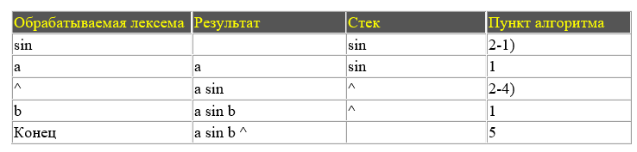
Алгоритм Дейкстры: пример 9 sin a ^ b

Slide 23
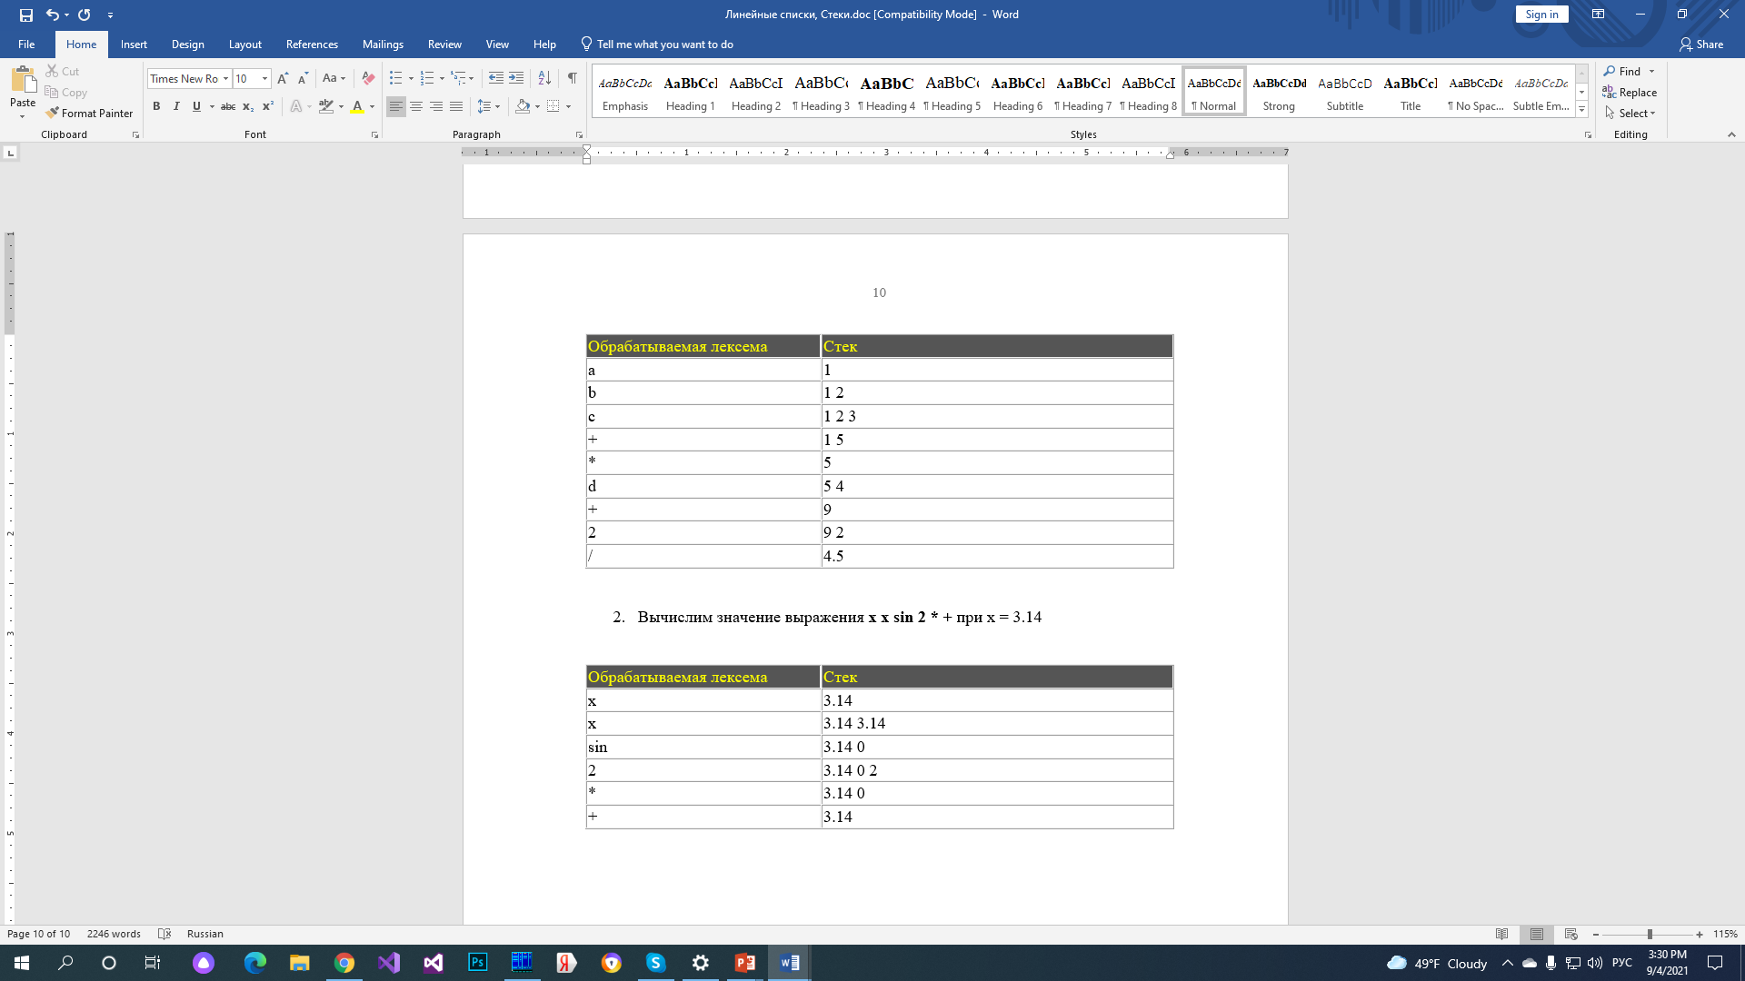
Вычисление выражения a b c + * d + 2 / а = 1, b = 2, c = 3, d = 4

Slide 24
Вычисление выражения x x sin 2 * + x = 3.14

Slide 25
Операции со стеком на C++
#include <iostream>
using namespace std;
struct St
{
int key;
St *next;
};
void push(St *&p, int elem); // включение в стек (p меняется)
void pop(St *&p); // удаление из стека (p меняется)
void vivod(St *p); // вывод содержимого стека на экран (p не меняется)
void clear(St *p); // очистка стека (p не меняется)
int main()
{
setlocale(LC_ALL, "rus");
system("cls");
St *top=0; // признак пустого стека
int answer = 1;

Slide 26
Операции со стеком на C++
while (answer != 5)
{
printf("\n1 Включение в стек");
printf("\n2 Удаление из стека");
printf("\n3 Выдача стека");
printf("\n4 Удаление всего стека");
printf("\n5 Конец");
printf("\nВаш выбор? ");
cin >> answer;
switch (answer)
{
case 1: // Включение в стек
int k;
printf("Введите целое число ");
cin >> k;
push(top, k);
break;
case 2: // Удаление из стека
if (top)
{
pop(top);
}
else printf("Стек пуст\n");
break;

Slide 27
Операции со стеком на C++
case 3: // Вывод на экран
if (top)
{
vivod(top);
}
else printf("Стек пуст\n");
break;
case 4: // Очистка стека
if (top)
{
clear(top);
}
else printf("Стек пуст\n");
top = 0; // функция clear не возвращает top!
break;
case 5:
clear(top); // Сначала очистка стека
top = 0; // функция clear не возвращает top!
break;
}
}
return 0;
}

Slide 28
Операции со стеком на C++
void push(St *&p, int elem) // включение в стек
{
St *t = new St;
t->key = elem;
t->next = p;
p = t;
}
void pop(St *&p) // удаление из стека
{
St *t = p;
p = p -> next;
delete t;
}
void vivod(St *p) // вывод содержимого стека на экран
{
St *t = p;
while (t)
{
printf("%d ", t->key);
t = t->next;
}
printf("\n");
}

Slide 29
Операции со стеком на C++
void clear(St *p) // очистка стека
{
while (p)
{
St *t = p;
p = p->next;
delete t;
}
}

Slide 30
Вложенность скобок
Имеется выражение, включающее 3 вида скобок: (), [], {}. Проверить правильность вложения скобок.
Program Syntax; { анализ вложенности скобок, стек на указателях }
Type
ukaz=^stek;
stek=record { элемент стека }
ch: char; { символ (открывающие скобки) }
next: ukaz { следующий элемент }
end;
Var
top, kon: ukaz;
vir: string[80]; { исходное выражение }
i, n: integer;
a, b, pr: char;
Procedure Dob;
{ добавление в стек; a-добавляемый символ }
Begin
New(kon);
kon^.next := top;
kon^.ch := a;
top := kon
End;

Slide 31
Вложенность скобок
Procedure Udal(var pr: char);
{ исключение из стека; pr = 'e'-признак ошибки }
Begin
pr:='o';
if top = nil then pr := 'e'
else
case a of
')': if top^.ch <> '(' then pr := 'e';
']': if top^.ch <> '[' then pr :='e';
'}': if top^.ch <> '{' then pr := 'e';
end;
if pr <> 'e' then
begin { удаление элемента из вершины }
kon := top;
top := top^.next;
Dispose(kon);
end
End;

Slide 32
Вложенность скобок
Begin { начало основной программы }
Writeln('Введите выражение');
Readln(vir);
top := nil;
n := length(vir); { длина выражения }
For i := 1 to n do
begin
a := vir[i]; { очередной символ }
case a of
'(‘, '[‘, '{': Dob; { добавление в стек открывающей скобки }
')’, ']’, '}':
begin
Udal(pr); { проверка вершины стека; удаление, если нет ошибки }
if pr = 'e' then
begin
Writeln('Ошибка в позиции ‘, i);
Readln; { пауза }
Exit { выход из программы }
end
end
end
end;

Slide 33
Вложенность скобок
if top <> nil then
{ в конце не пустой стек }
Writeln(‘Не хватает закрывающих скобок')
else
Writeln('Все в порядке !!!');
Readln { заключительная пауза }
End.

Slide 34
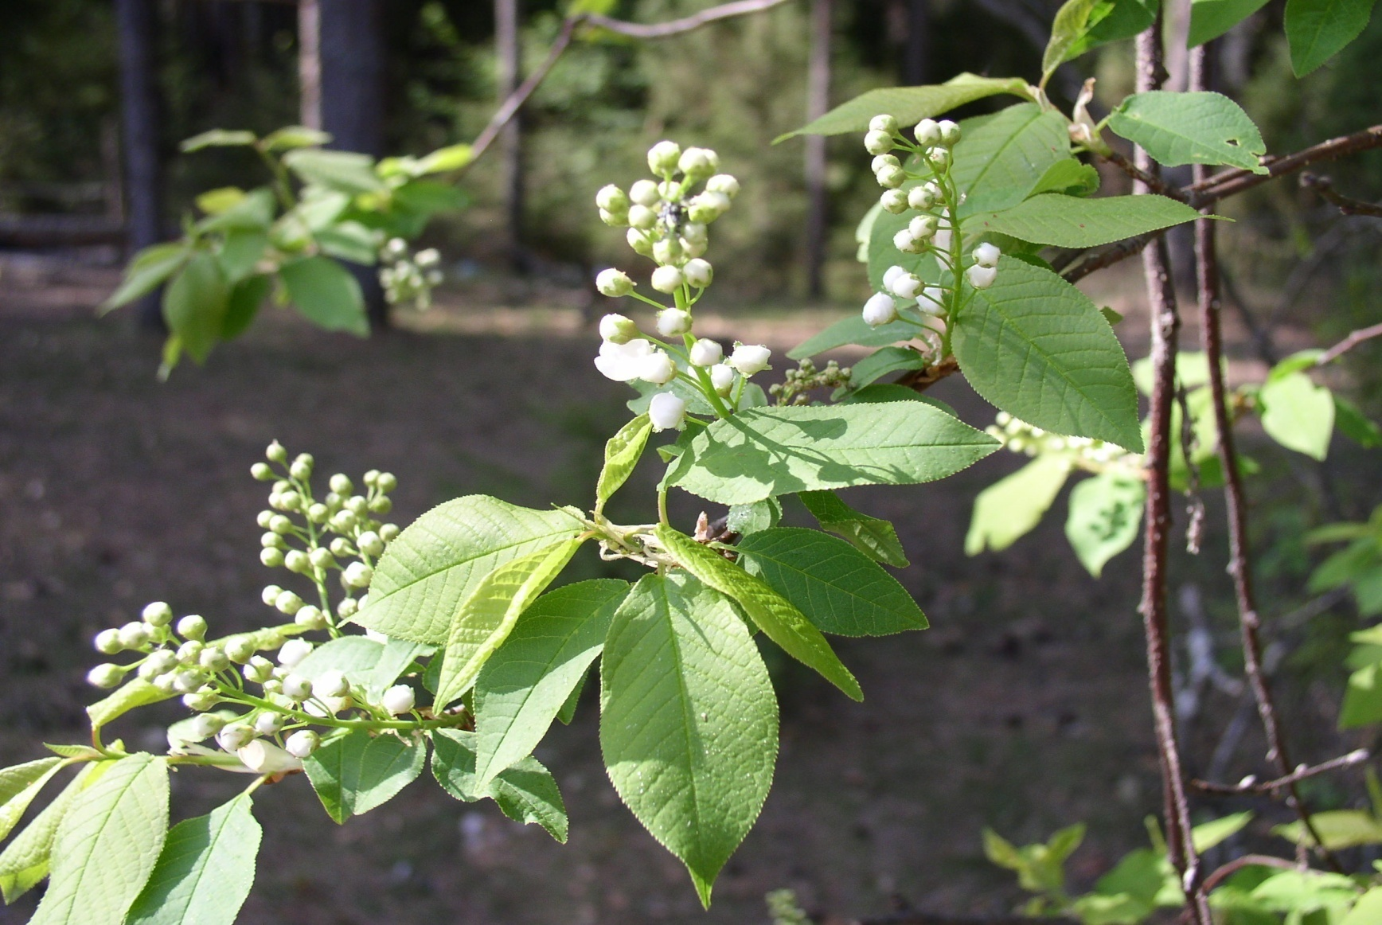

Благодарю за внимание!

